Slide 1
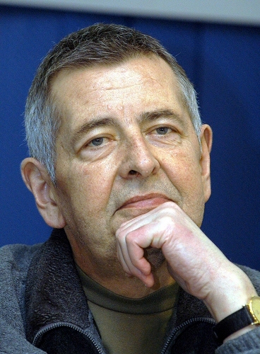
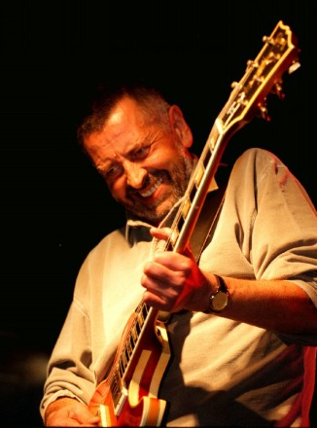
TADEUSZ nalepa-
Ojciec polskiego bluesa
Wykonała: Maja Tondera,kl.4

Slide 2
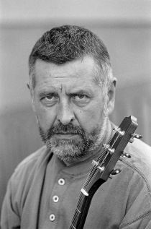
Tadeusz Nalepa, gitarzysta, wokalista, kompozytor i autor tekstów
Urodził się 26 sierpnia 1943 w Zgłobniu.
Ukończył szkołę muzyczną w pobliskim Rzeszowie w klasach skrzypiec, klarnetu i kontrabasu.
Konsekwentnie wiążąc swoją przyszłość z muzyką, zadebiutował w 1963 roku na 2. Festiwalu Młodych Talentów
w Szczecinie, gdzie otrzymał wyróżnienie za duet z Mirą Kubasińską, wykonując Let's Twist Again Chubby'ego Checkera.
W 1965 roku założył grupę Blackout. Początkowo wraz z zespołem wykonywał standardy z repertuaru The Beatles i The Rolling Stones a z czasem zaczął komponować muzykę do tekstów poety Bogdana Loeblaeba.Pierwszy koncert zespołu odbył się 3 września 1965 r. w rzeszowskim klubie "Łącznościowiec". Tadeusz Nalepa nagrał z tym zespołem płytę długogrającą Blackout oraz sześć mniejszych wydawnictw. Zespół istniał do końca roku 1967.

Slide 3
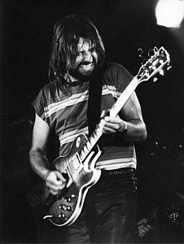
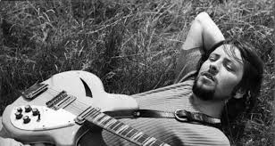
W 1982 Nalepa zadebiutował jako solista w Hali "Gwardii" w Warszawie w koncercie "Rock-Blok". W 1982 nagrał płytę dla Izabeli Trojanowskiej. W 1983 tworzył się regularny skład grupy współtowarzyszącej, w jej skład weszli (poza T. Nalepą): Ryszard Olesiński (gitara), Andrzej Nowak (gitara), Bogdan Kowalewski (gitara basowa), Marek Surzyn (perkusja). W tym składzie grał do 1983. 25 maja 1985 r. Tadeusz Nalepa reaktywował zespół Breakout z okazji dwudziestolecia swojej działalności scenicznej. W 1986 pismo "Jazz Forum" (ankieta) przyznało mu tytuł najlepszego: muzyka kompozytora gitarzysty Wraz z innymi laureatami tego plebiscytu wziął udział w koncertach Blues/Rock Top '86. Nawiązał owocną współpracę z zespołem Dżem, z którym nagrał płytę Numero Uno.

Slide 4
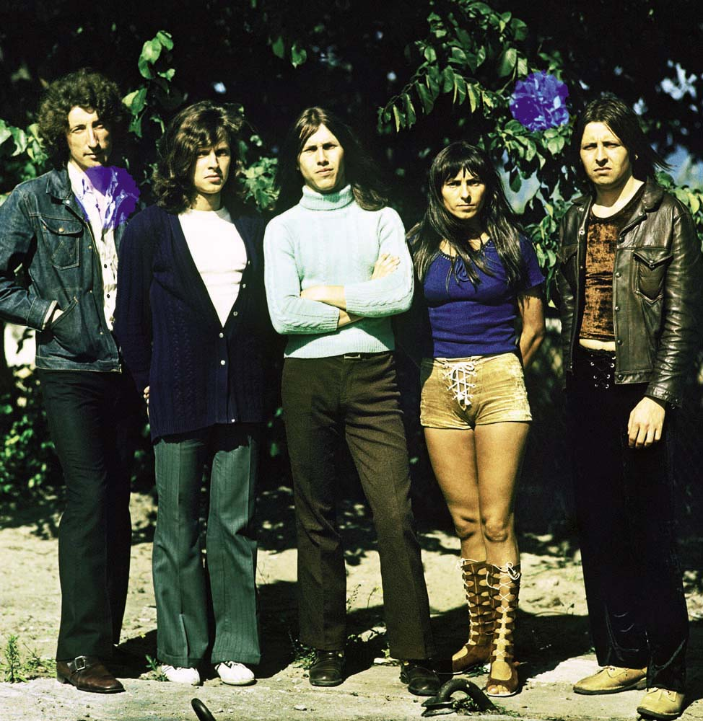
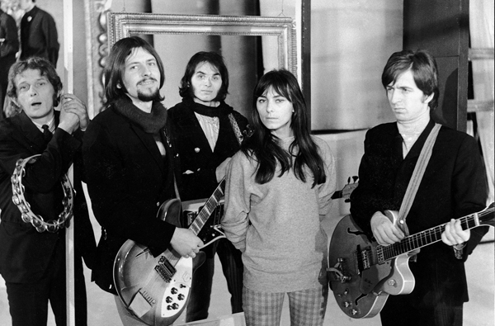
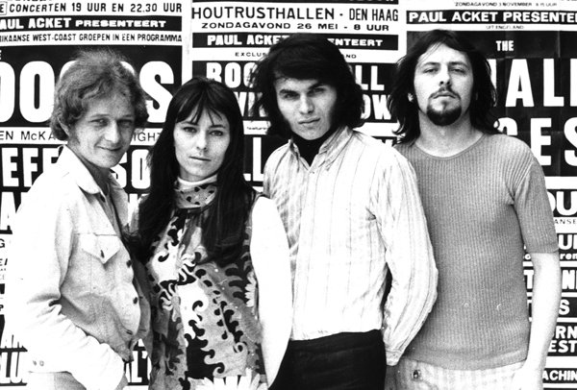
W 1968 roku założył grupę Breakout. Zespół istniał 13 lat i nagrał 10 płyt.
członkami grupy byli: Tadeusz Nalepa (gitara, harmonijka,śpiew ),
Mira Kubasińska (śpiew), Janusz Zieliński (gitara basowa), Krzysztof Dłutowski (organy) oraz Józef Hajdasz(perkusja)

Slide 5
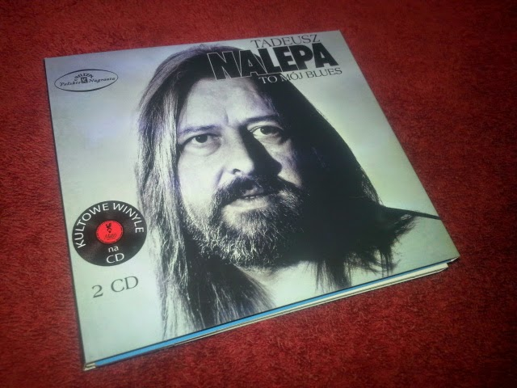
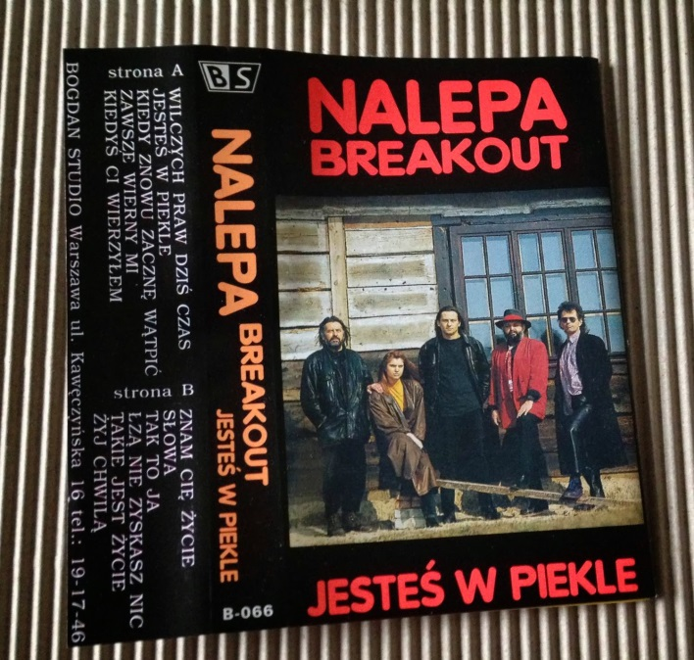
W 1988 po występach za granicą,
wydał podwójny album To mój blues,
zawierający nagrania z lat 1982-1988.
Od 1993 występował z formacją Nalepa-Breakout
i z tym zespołem nagrał płytę Jesteś w piekle.
Kolejne płyty – jako Tadeusz Nalepa – nagrywał z różnymi składami. Ostatnią jest płyta DVD (jedyna w dyskografii Tadeusza Nalepy) z 2006 roku 60 urodziny z zapisem koncertu, który odbył się 22 listopada 2003 roku wRzeszowie, w Hali na Podpromiu. Płyta została także wydana w rozszerzonej edycji jako DVD+CD.
„To mój blues”
„Jesteś w piekle”

Slide 6
W Pałacu Prezydenckim, 7 listopada 2003 roku, odbyła się uroczystość wręczenia Tadeuszowi Nalepie Krzyża Kawalerskiego Orderu Odrodzenia Polski z okazji 60. rocznicy urodzin i 40-lecia kariery artystycznej. W imieniu Prezydenta RP Aleksandra Kwaśniewskiego odznaczeniem udekorował jubilata minister Dariusz Szymczycha .
Odznaczenie Krzyżem Kawalerskiego Orderu Odrodzenia Polski

Slide 7
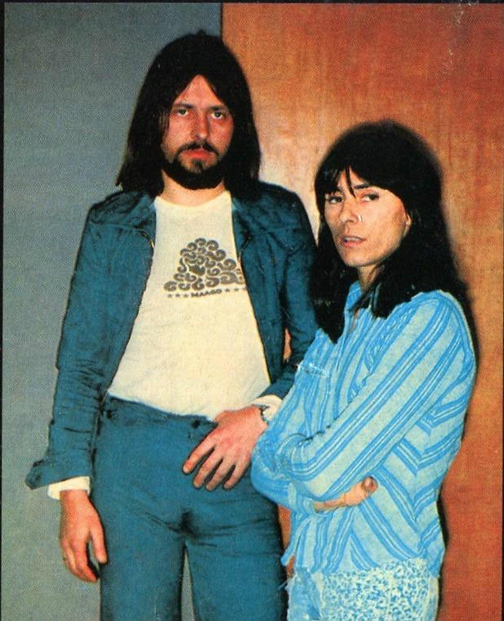
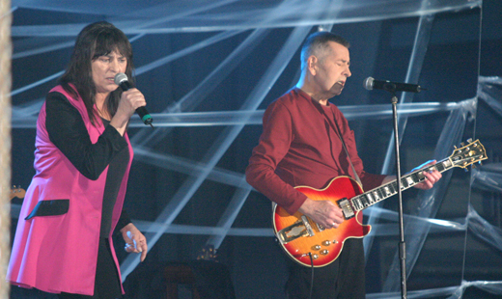
MIŁOŚCI TADEUSZA NALEPY
Nieziemsko przystojny, skupiał na sobie uwagę kobiet. Na początku lat 60. miał króciutkie, grzecznie ułożone włosy i dziecięcą buzię. Jako gitarzysta Breakoutu szalał na scenie rzucając długimi, ciemnymi włosami. W latach 90. ściął je, ale nadal wyglądał jak rasowy rockman. Tadeusz Nalepa swoją charyzmą i wyjątkowym charakterem mógł zdobyć każdą kobietę. Na poważnie związał się tylko z dwiema.
Tadeusz Nalepa i Mira Kubasińska stanowili jedną z najgorętszych par polskiego show-biznesu. Wspólnie nagrane przeboje takie jak "Gdybyś kochał mnie choć trochę, hej" to żelazny kanon polskiej muzyki rozrywkowej XX wieku. Para poznała się w Rzeszowie. Mira siedziała wraz z koleżanką z zespołu pieśni i tańca w restauracji i śpiewała coś pod nosem. Przypadkiem usłyszał ją siedzący przy stoliku młody, obiecujący muzyk Tadeusz Nalepa. Bardzo szybko znaleźli wspólny język…
Breakout- ”Gdybyś kochał mnie choć trochę, hej”

Slide 8
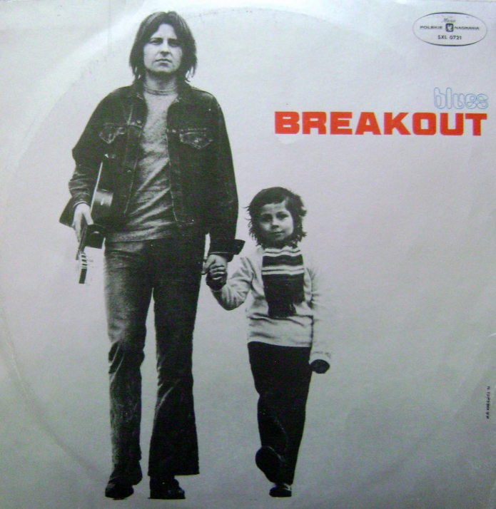
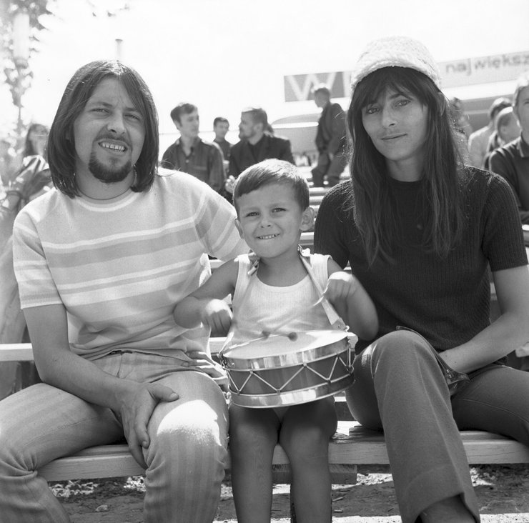
Mimo artystycznego i życiowego rozwodu dla wielu fanów ich twórczości Tadeusz Nalepa i Mira Kubasińska na zawsze pozostaną nierozerwalną, kultową parą.
Nalepa i Kubasińska stali się idolami. Ich sposób ubierania się naśladowały tłumy nastolatków. – To z czasem stało się bardzo męczące. „ Nie miałam chwili dla siebie, nie mogłam spokojnie wyjść na spacer z dzieckiem, nie mogłam wejść do sklepu, do restauracji, bo zawsze znaleźli się jacyś ciekawscy. Na dłuższą metę było to nie do zniesienia” – mówiła w jednym z wywiadów Kubasińska. Szybko okazało się też, że nie łatwo pogodzić wspólnej pracy i życia prywatnego. Para miała przecież malutkie dziecko, a oboje cały czas byli w trasie.
Ona jednak, wtedy u szczytu sławy, nie umiała zrezygnować ani z macierzyństwa, ani z kariery. Napięcia między małżonkami stawały się coraz częstsze. W końcu coś pękło i w 1980 roku pierwsza para polskiej muzyki rozeszła się.
Kubasińska bardzo przeżyła to rozstanie. Dla Nalepy też nie było ono łatwe – w małżeńskim duecie ktoś musi być silniejszy, a ktoś słabszy.

Slide 9
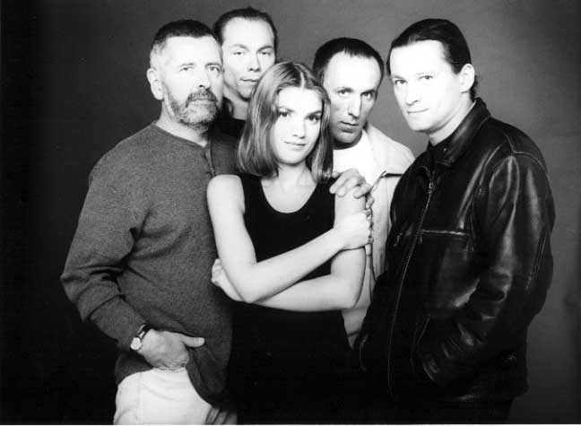
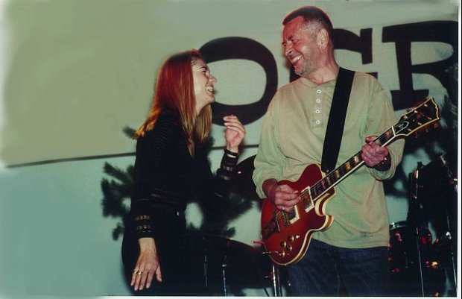
Grażyna Dramowicz, kolejna miłość Nalepy. Nikt nie spodziewał się, że Tadeusz i Grażyna Nalepowie przeżyją razem prawie 22 lata. Poznali się przypadkiem w 1986 roku w Sopocie. Nalepa, wraz z Breakoutem, grał tam na imprezie Old Rock Meeting. Grażyna, miała mgliste pojęcie o tym, kim jest starszy od niej o 20 lat mężczyzna, którego zobaczyła.
Nie wiedziała jeszcze, że stoi przed nią legenda polskiej muzyki rozrywkowej…
Tydzień po koncercie Grażyna podjęła najważniejszą decyzję w swoim życiu. Spakowała walizki i przeprowadziła się do ukochanego. Początkowo jej rodzice byli w szoku, bo nie dość, że ich córeczka nagle opuszcza dom, to jeszcze wiąże się z dużo od niej starszym mężczyzną, a do tego rockmanem.
Szybko też okazało się, że łączy ich wspólna pasja do muzyki. Początkowo klasycznie wykształcona Grażyna nie bardzo radziła sobie w muzyce rozrywkowej . – „Jak jej nuty położę, zagra na fortepianie. Z głowy już nic” – wspominał pierwsze wspólne muzykowanie Nalepa.
Wtedy wpadł na pomysł, że Grażyna mogłaby śpiewać z Breakoutami. Jej delikatny, kobiecy głos stanowił idealne dopełnienie niskiego, męskiego wokalu Tadeusza. I tak para stała się nierozłączna – zarówno w domu, jak i na scenie czy w studiu nagraniowym.

Slide 10
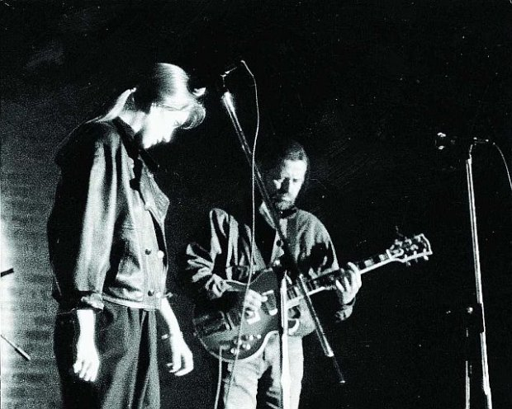
Tadeusz i Grażyna pobrali się po trzech latach.
Drugi raz stanął więc przed ołtarzem w 1989 roku w polskim kościele w Jersey City. Młoda para urządziła wesele w światowej stolicy hazardu i rozrywki, czyli w Las Vegas.
Po powrocie do Polski, już jako małżeństwo, kilkakrotnie przeprowadzali się, żeby w końcu osiąść w pięknej podwarszawskiej posiadłości. Tutaj spędzili wspólnie ostatnie lata życia

Slide 11
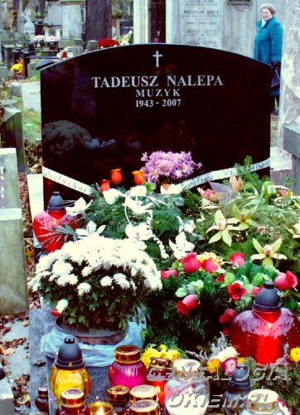
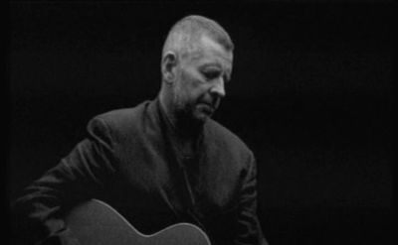
W ostatnich latach życia poważnie chorował. Między innymi ze względu na niewydolność nerek był dializowany a w 1992 miał przeszczepioną nerkę.
Zmarł 4 marca 2007 w wyniku ciężkiej choroby nerek.
Tadeusz Nalepa został pochowany dnia 12 marca 2007 na Cmentarzu Powązkowskim w Warszawie. W pogrzebie artysty uczestniczyła rodzina, licznie przybyli fani i przyjaciele.
W jednym z ostatnich udzielonych wywiadów, kiedy już bardzo chorował, Nalepa przyznał: – Gdybym miał zaczynać od nowa, niczego w swoim życiu nie chciałbym zmieniać. Takim właśnie, radosnym i pełnym optymizmu zapamiętała go Grażyna, która była przy nim do końca, a dziś pielęgnuje pamięć o ukochanym mężu.

Slide 12
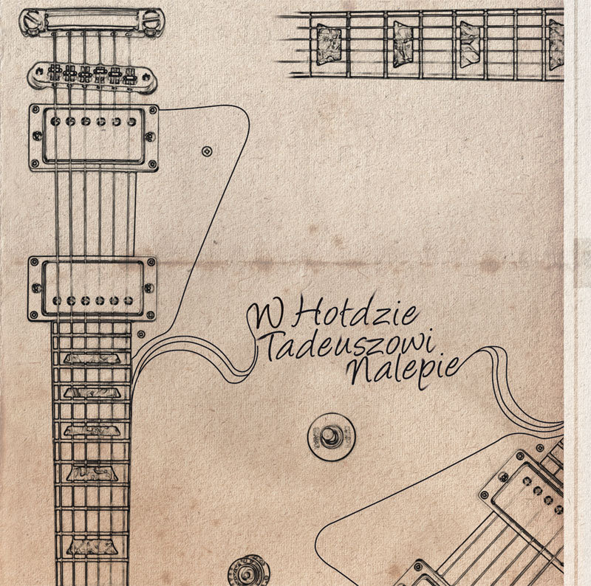
We wrześniu 2008 r. wydana została płyta W hołdzie Tadeuszowi Nalepie, zawierająca 13 utworów. Autorem projektu jest Jan Borysewicz, razem z którym wystąpili m.in. Piotr Nalepa z zespołem Nie-bo, Paweł Kukiz, Leszek Cichoński, Jerzy Styczyński, Andrzej Nowak, Maciej Balcar, Dariusz Kozakiewicz, Marek Raduli, Maciej Silski, Piotr Cugowski, Marek "Georgia" Pieczara.

Slide 13
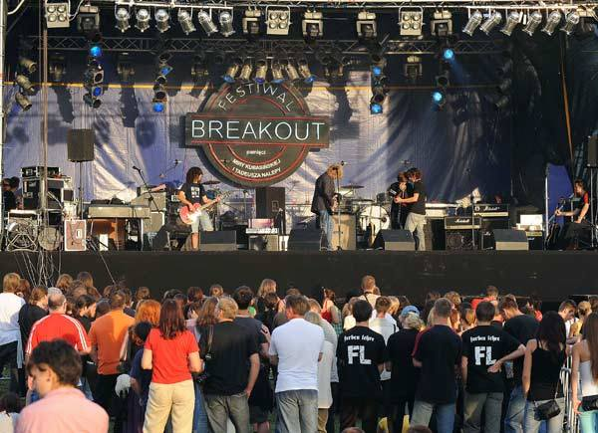
Breakout Festiwal
O znaczeniu zespołu Breakout dla polskiej muzyki rockowej świadczy zainicjowanie I Breakout Festiwal w Rzeszowie.
Koncert odbył się po raz pierwszy 19 czerwca 2007 r. w Hali Podpromie.. Pomysłodawcą projektu był Tomasz Paulukiewicz, który wcześniej odpowiadał za koncert Breakout wraca do domu oraz Rzeka Dzieciństwa – 60 urodziny Tadeusza Nalepy.
Dzięki pomocy Klubu Pod Palmą oraz Roberta Lubery udało mu się zrealizować swoje plany. Był to jedyny w Polsce festiwal, który prezentował tylko i wyłącznie rock w najczystszej postaci. A powstał głównie z myślą o tym, aby oddać hołd Tadeuszowi Nalepie oraz Mirze Kubasińskiej. Muzycy, których zaproszono do odtworzenia piosenek Breakout, to m. in. Dżem, Perfect, Kasia Kowalska, Paweł Kukiz, Ewa Bem, czy Maciej Maleńczuk.

Slide 14
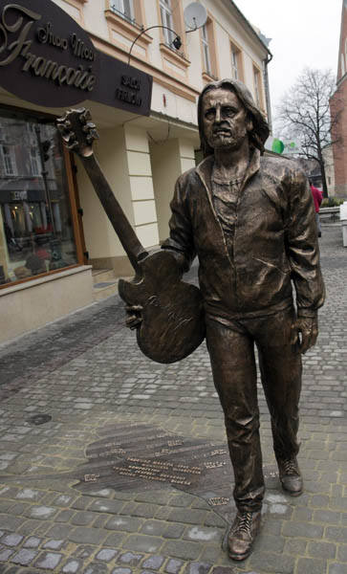
Pomnik Tadeusza Nalepy
Podążając ulicą 3 Maja, głównym deptakiem miasta, możemy spotkać idącego Tadeusza Nalepę,ubranego w skórzaną kurtkę i wąskie spodnie, trzymającego gitarę w ręce. Pomnik ojca polskiego bluesa został zaprojektowany przez artystów z Krakowa.
Jego odsłonięcie nastąpiło16 grudnia 2009 roku.

